Slide 1











ELEKTRİĞİN
İLETİMİ
İLETKEN VE YALITKAN MADDELER

Slide 2





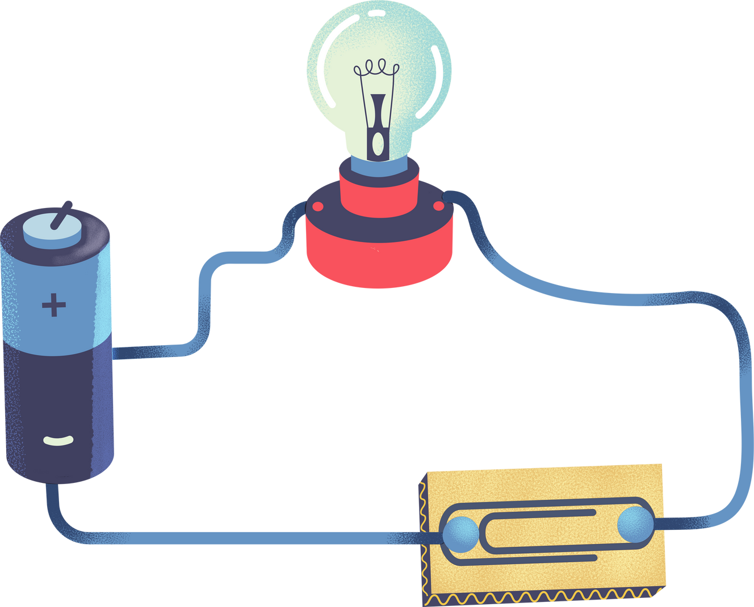

Elektrik devresi nedir?
Elektrik akımının aktığı kesintisiz bir yoldur.
Kesintisiz bir döngü halinde oluşturulmalıdır.

Slide 3




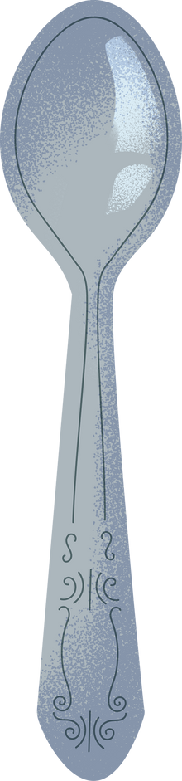
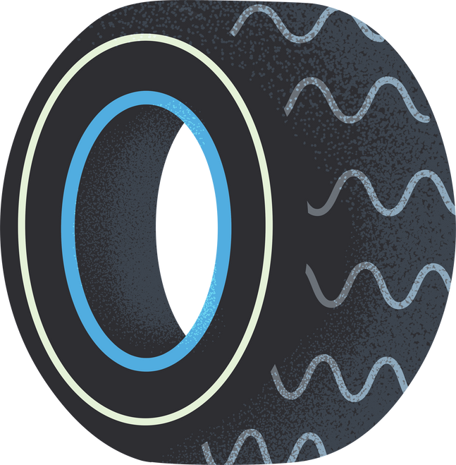


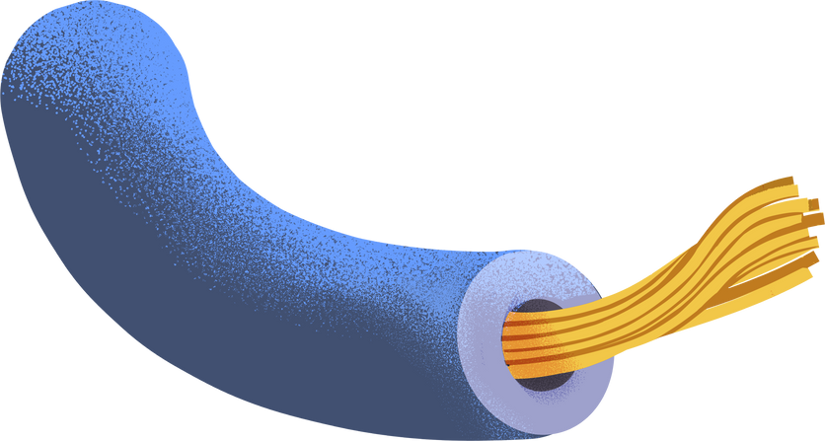


İletkenler ve Yalıtkanlar
İletkenler
Yalıtkanlar
Elektriği iyi ileten maddelere elektriksel iletken denir.
Elektriği iyi iletmeyen maddelere elektriksel yalıtkan denir.
bakır tel
kauçuk lastik
plastik balon
gümüş kaşık

Slide 4
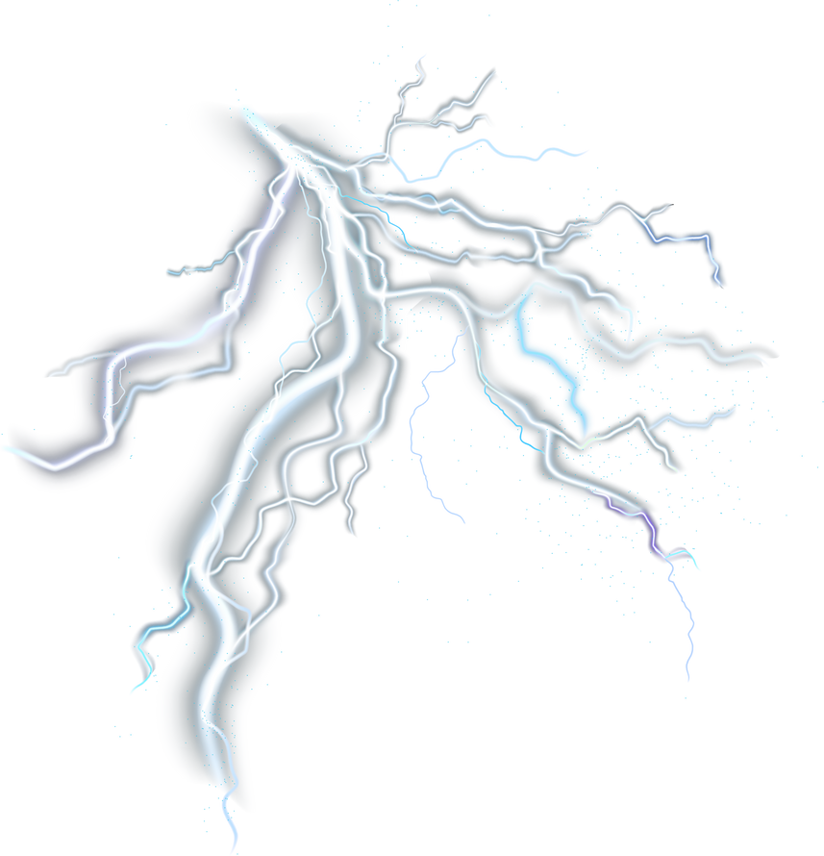
Katı
Sıvı
Gaz
İletken
Yalıtkan
İletken
Yalıtkan
İletken
Yalıtkan
çelik
altın
bakır
demir
madeni para
anahtar
çivi
alüminyum
insan vücudu
ıslak tahta
kauçuk
plastik
tahta
porselen
seramik
cam
kağıt
tuzlu su
çeşme suyu
sirke
limonlu su
saf su
şekerli su
zeytin yağı
alkol
yağmurlu günlerde hava iletken hale gelir
hava

Slide 5
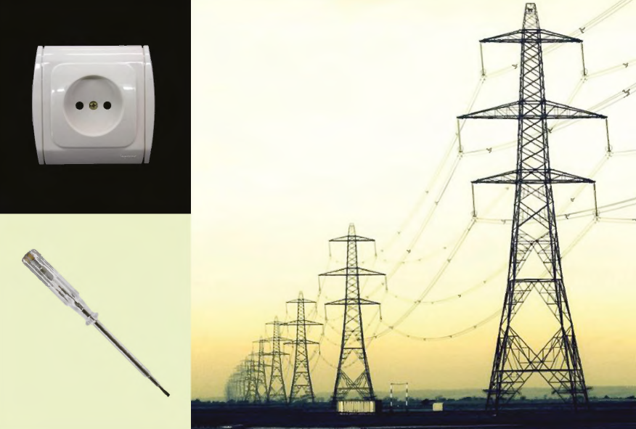

Slide 6




@mervehocaile
@mervehocaile
Konu anlatım videoları, ders ve içerik dosyaları için takip etmeyi unutma!

